Slide 2
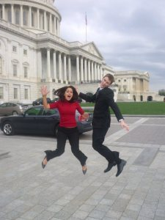
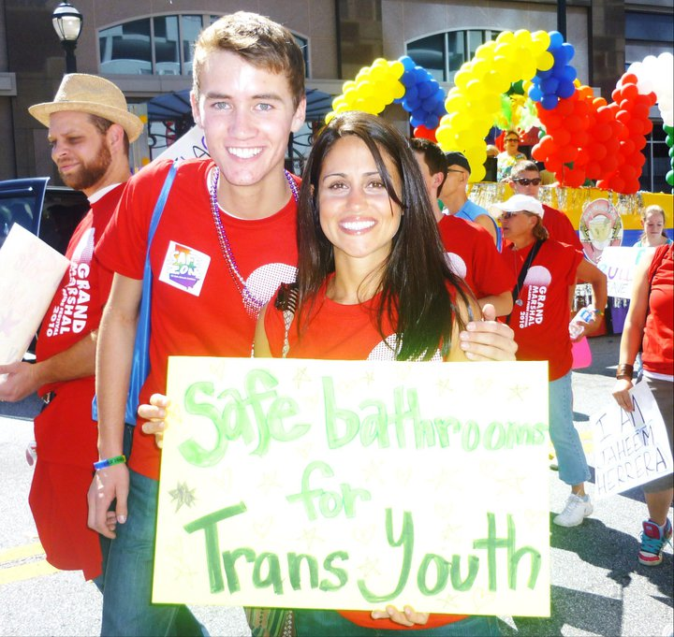
Mi motivación: Una historia de empoderamiento estudiantil
Notes:
Ahora les voy a contar una historia que subraya lo importante que es la visibilidad del apoyo. Cuando trabajaba como orientadora escolar tenía una etiqueta en mi puerta que decía “safe space” o “espacio seguro” con un arcoíris. Los estudiantes sabían LGBT y los que estaban cuestionando sabían que mi oficina era un espacio de apoyo y confianza. Un estudiante, se llama Austin, vino a donde mi, salió del closet y me dijo que quería empezar un club para los estudiantes LGBT y sus aliados pero no quería que mucha gente se enterara y no quería ser presidente. En otras palabras, sabía que algo necesitaba cambiar pero tenía miedo a tener que enfrentar una respuesta negativa. Establecimos el club, los estudiantes empezaron a venir gradualmente y los estudiantes empezaron a sentirse más cómodos.

Slide 3
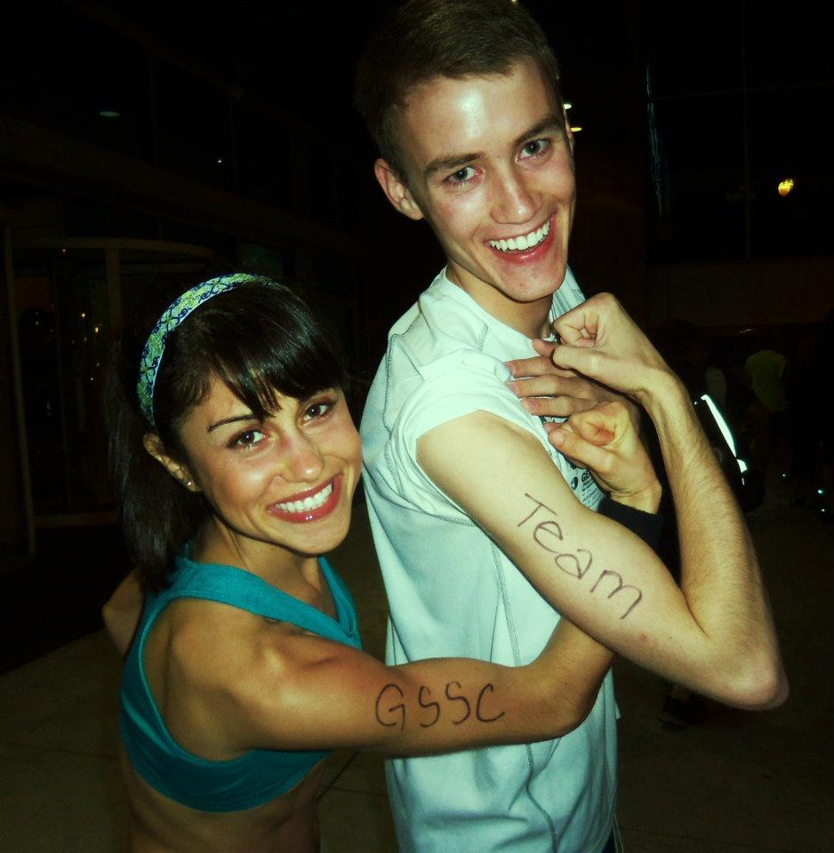
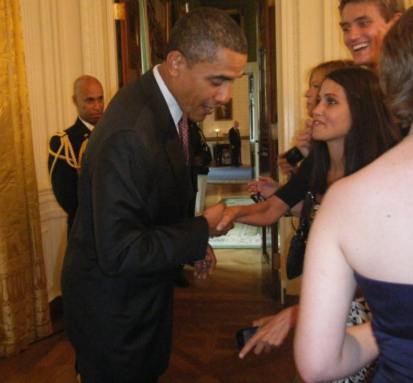
Cultivando un líder
Notes:
Después de un tiempo, desarrollamos un taller con miembros del club y profesores de la universidad para crear consciencia sobre temas que afectan a los estudiantes LGBT y después del taller sentimos un cambio en el ambiente. Austin se estaba empoderando y se estaba transformando en un líder.
Desde aquel entonces, hemos ido a el capitolio de los EEUU para reunirnos con miembros del congreso, hemos ayudado a cambiar la política sobre el bullying en nuestro distrito, hemos estado invitado a la clase blanca para conocer el presidente, hemos establecido Georgia Safe Schools Coalition, el ha ganado un montón de premios, corrimos juntos en un maratón para recurrir fondos y crear consciencia sobre el bullying homofóbico.

Slide 4
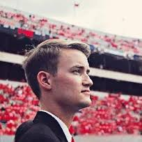
La importancia de abogar con y para las/los estudiantes LGBT

Slide 5
Agenda
¿Qué es el prejuicio?
Bullying basado en el prejuicio
Bullying homofóbico
  Terminología
Cyberbullying
Estrategias para cultivar una escuela segura para todos
Preguntas

Slide 6
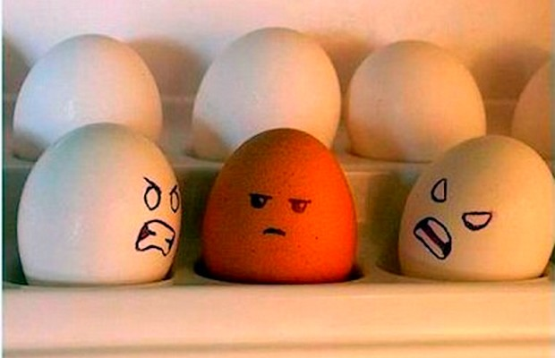
¿Qué es el prejuicio?
“Una actitud hostil hacia una persona que pertenece a un grupo, por el simple hecho de pertenecer a dicho grupo” (Allport, 1979, p. 7).

Slide 7
Los 3 componentes del prejuicio
  Componentes emocionales (valores y emociones)
  Componentes conductuales (predisposición a actuar)
  Componentes cognitivos (ideas o creencias)

Slide 8
BULLYING: El prejuicio en acción
Agresión verbal y/o física repetida
La agresión se lleva a cabo de un modo intencionado
Un desequilibrio de poder, real o percibido
(Olweus, 1994)

Slide 9
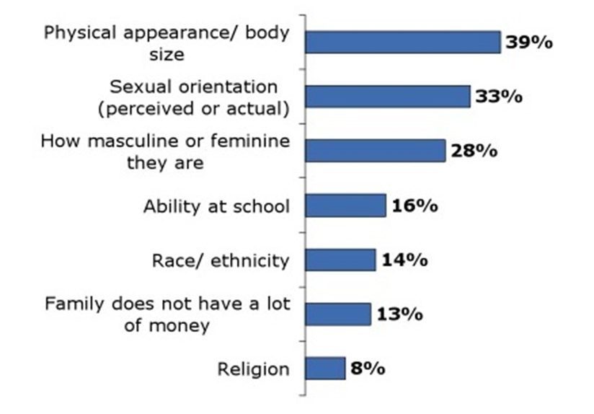
Bullying basado en el prejuicio
Notes:
Esta grafica demuestra los resultados de un estudio hecho en los EEUU. Ensena el pocentaje de estudiantes que han sufrido bullying por los siguientes motivos:

Slide 10
Bullying basado en el prejuicio
Discapacidad(es) o necesidades especiales
Raza/etnia
Clase social
Género
Religión
Orientación sexual
Identidad de género

Slide 11
Tomando en cuenta el impacto de las diferentes identidades sociales
Religión/Espiritualidad
Raza/Etnia
Género
Identidad de género
(Dis)capacidad
Orientación Sexual
Clase Social
Notes:
Cuando trabajamos con jóvenes LGBT es importante tomar en cuenta el impacto que pueden tener las diferentes identidades sociales. Si el estudiante viene de un hogar muy religioso, si es indígena, blanco, de clase media o trabajadora – todas estas identidades afectan como los jóvenes negocian su orientación sexual y identidad de género. En ingles le decimos “intersectionality”, la intersección de identidades.

Slide 12
Tomando en cuenta el impacto del ámbito escolar
Urbano
Suburbano
Rural
Diaz & Kosciw, 2007; Kosciw & Greytak, 2009

Slide 13
Tipos de Bullying
Bullying directo, verbal o físico
Agresión relacional
cyberbullying (por internet, redes sociales y texting)
Notes:
Marginación social

Slide 14
¿Cuándo empieza el bullying?
Escuela Media
Escuela básica
Notes:
Include information about where bullying is most prevalent (hallways, bathrooms, locker rooms, etc.)

Slide 15
El bullying durante la adolescencia
El bullying verbal aumenta
El bullying físico disminuye
(

Slide 16
Bullying Homofóbico
Qué es y cómo se puede prevenir

Slide 17
Terminología
Los términos lesbiana, gay y bisexual se refieren a la orientación sexual o afectiva
El término transgénero está relacionado con la identidad y la expresión de género.
Transgénero o trans:
Identidad de género ≠ el sexo asignado al nacer
Singh, A.A. & Gonzalez, M. (in press). Assisting LGBTQ clients in the coming out process. American Counseling Association: Alexandria, VA.

Slide 18
Bullying Homofóbico:
Una Epidemia Global
Bullying contra los y las estudiantes lesbianas, gays, bisexuales, y transgéneros (LGBT) es un problema universal (UNESCO, 2011).
    El bullying homofóbico “es un ultraje moral, una grave violación de los derechos humanos y una crisis de salud pública.”
    – Ban Ki-moon, secretario general de Naciones Unidas
Notes:
El bullying contra los alumnos LGBT es prevalente no solo en Chile y Latinoamérica sino en el mundo entero.

Slide 19
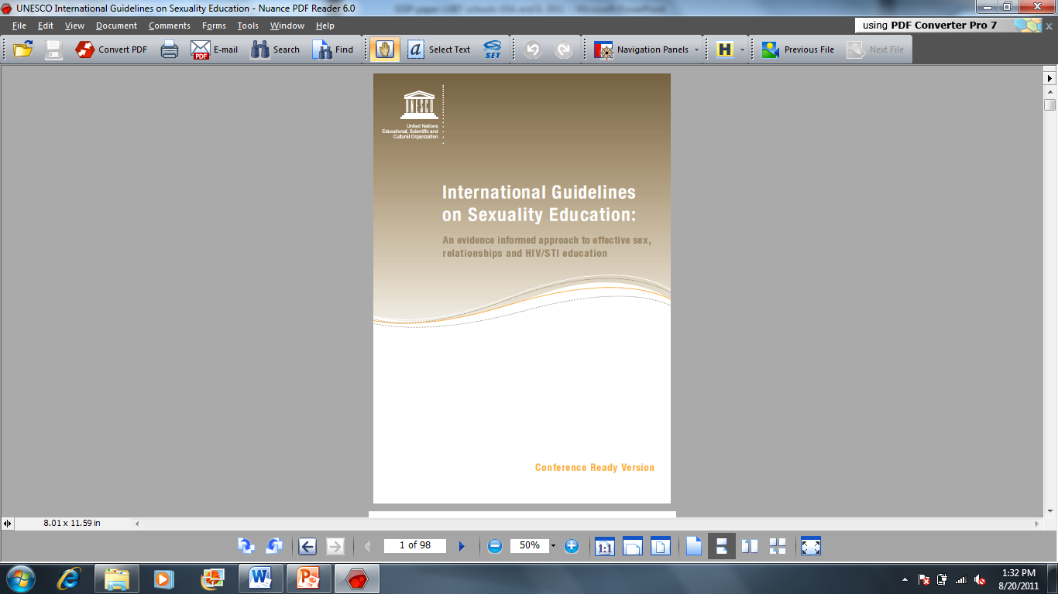
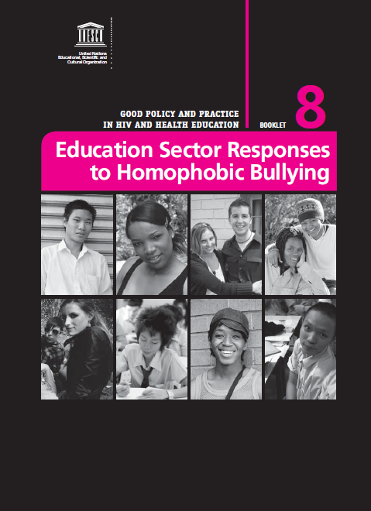
Discurso Emergente Internacional
Notes:
Aunque relativamente pocos países han recopilado datos sobre bullying homofóbico en centros educacionales, la evidencia disponible sugiere que el bullying homofóbico es un problema grande y universal.

Slide 20
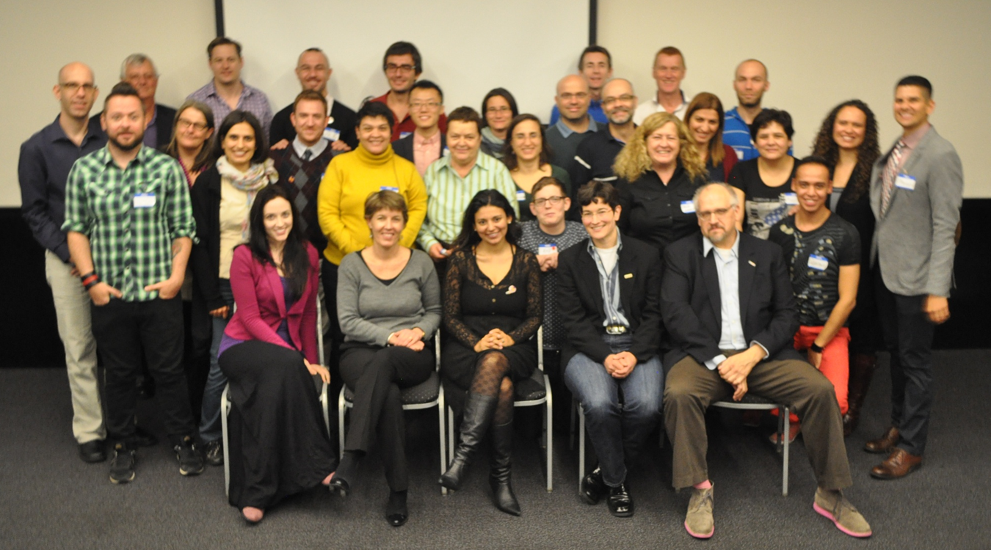
Discurso Emergente Internacional
Notes:
El verano pasado, representantes de 20 paises se reunieron en Buenos Aires para discutir el problema del bullying homofóbico y establecer un red global para conectar a organizaciones, activistas y educadores dedicados al movimiento de escuelas seguras. Y por supuesto, TM estaba presente en esa reunión.

Slide 21
Las experiencias de los y las estudiantes LGBT en Latinoamérica
Un alto porcentaje de estudiantes lesbianas, gays y bisexuales se ven afectados por el bullying homofóbico:
  Chile (68%)
  Guatemala (53%)
  México (61%)
  Perú (66%)
  Fuente: UNESCO (2011). Respuestas del Sector de Educación Frente al Bullying Homofóbico

Slide 22
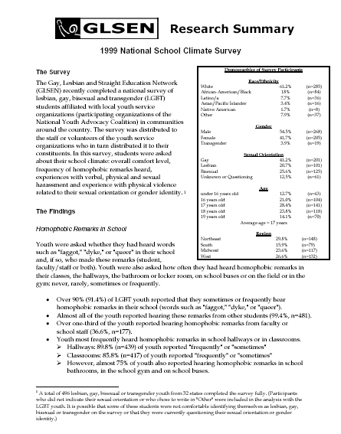



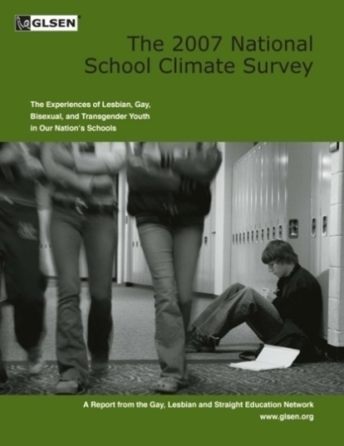


Encuesta estadounidense sobre convivencia escolar

Slide 23
Resultados 2011 National School
Climate Survey
  84.9%
  56.9%
  60.4%
  → escuchan diariamente la palabra “gay” usada de una manera negativa.
  → comentarios homofóbicos o transfóbicos por parte del personal escolar.
  → de las víctimas de bullying homofóbico no reporta el incidente a un miembro del profesorado.
Notes:
He oído muchos educadores decir, “el bullying homofóbico y transfobico no es un problema en esta escuela. Pero no se dan cuenta que sobre 60% de estudiantes no están reportando estos incidentes. Y tenemos que también recordar que la mayoría del bullying—en cualquier forma—ocurre en la cafetería, los pasillos, vestidores -- sitios donde hay menos supervisión.

Slide 24
Resultados 2011 National School
Climate Survey
  80% de estudiantes transgénero → se sentían inseguros en la escuela a causa de su expresión de género.
Muchos estudiantes LGBT se sintieron obligados a faltar a la escuela para no encontrarse con un ambiente hostil.
Notes:
El no sentirse seguro o apoyado en la escuela tiene un gran impacto, no solo emocionalmente pero académicamente. Otras investigaciones han encontrado el mismo resultado.

Slide 25
Resultados 2011 National School
Climate Survey
El bullying homofóbico:
  Impide el éxito académico
  Impacta el bienestar psicológico
Zonas rurales y pueblos pequeños → menos seguros en la escuela
Notes:
Tambien sabemos que la tasa de suicidio es mucho mas alta para los jóvenes LGBT.
En cuanto los resultados de las zonas rurales, eso se puede aplicar al contexto Chileno donde la mayoría de los recursos se encuentran en Santiago y en otras áreas urbanas. Entonces una pregunta importante es: cómo podemos apoyar a aquellos jóvenes y educadores en los sitios más rurales, sitios que también tienden ser más hostiles.

Slide 26
…pero hay esperanza
El apoyo de un miembro del equipo educativo ha demostrado ser clave.
Los estudiantes que tienen espacios seguros se benefician y se sienten más conectados a la comunidad escolar.
Los/las estudiantes LGBT que viven en estados con leyes globales en contra de la intimidación/el acoso se encontraron con menos persecución.
GLSEN, 2012
Notes:
GSA- Un club de apoyo, educación y a veces acción.
Leyes globales- Normalmente en estos casos, miembros del staff se sienten más cómodos interviniendo porque saben que están protegidos.

Slide 27
¿Qué es el cyberbullying?
Cualquier tipo de agresión perpetuado a través de la tecnología
  Acoso
  Decir mentiras
  Burlarse de alguien
  Hacer comentarios ofensivos y/o agresivos
  Chismear o regar rumores
  Amenazar
  Journal of Adolescent Health, 2007
Notes:
Como en el acoso digital no hay cara a cara, el sentimiento de culpabilidad o el arrepentimiento se minimizan: no se ven los efectos del daño.
Lo puede hacer cualquiera; no necesita haber un desequilibrio de poder

Slide 28
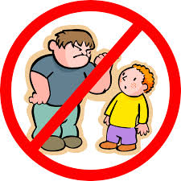
El perfil de un/a estudiante que hace cyberbullying

Slide 29
Acceso a la tecnología
42% de los niños >6 tiene celular propio
  A los 9 años, sube a 61%
63% de los hogares chilenos tiene una computadora
La Generación Interactiva en Iberoamérica, 2010

Slide 30
50% de los/las estudiantes ha sido víctima del cyberbullying
Mishna, Cook, Gadall, Daciuk, & Solomon, 2010

Slide 31
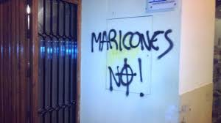
La Pared Digital del Baño
Las experiencias de las/los estudiantes LGBT
Notes:
El bullying no sólo se vive en los colegios, sino que ha trascendido al mundo online

Slide 32
Estudiantes LGBT y el cyberbullying
Según un estudio sobre las experiencias de las/los estudiantes LGBT con cyberbullying en los EEUU:
50% de las/los estudiantes LGBT experimentan con el cyberbullying regularmente
45% se sintieron deprimidos a causa del ser víctima del cyberbullying
38% de sintieron avergonzados
28% no se sintieron seguros en la escuela
26% tenían pensamientos suicidas
80% dijeron que sus compañeros deberían hacer más para parar el cyberbullying
Research Institute for Studies in Education (RISE)*

Slide 33
¿Qué puedes hacer?
Aboga para incluir el cyberbullying en las políticas anti-bullying de tu escuela y tu distrito.
Educa a la comunidad escolar sobre qué es el cyberbullying y cómo prevenirlo.
Reporta incidentes de cyberbullying a la administración.
Notes:
Mitch

Slide 34
Estrategias para cultivar una escuela segura para todos

Slide 35
Explorando nuestros prejuicios
Como me sentiría si…
    Veo a 2 chicos tomados de la mano
    Mis vecinas son una pareja lesbiana con un hijo adoptado
    Soy testigo de bullying homofóbico en la escuela
    Le pongo una etiqueta de “espacio seguro” en la puerta de mi sala

Slide 36
¿Cómo empezar de cero?
¿Dónde empezamos si queremos ayudar, pero no sabemos cómo poner el tema del bullying homofóbico y transfóbico?

Slide 37
Comunicación Efectiva
Ten conocimiento del tema
Conoce a tu audiencia
Se respetuoso o respetuosa
Encuentra puntos en común
Desarrolla puntos importantes
Considera puntos de refutación
Georgia Safe Schools Coalition (2009)

Slide 38
¿En qué puntos estamos de acuerdo?

Slide 39
Punto Centrales
Todos los y las estudiantes tienen el derecho de sentirse seguros y seguras en la escuela
El bullying homofóbico y transfóbico afecta a TODXS los y las estudiantes de una manera negativa y requiere atención
Las escuelas están obligadas a proteger TODXS los y las estudiantes contra la discriminación
Educadores que tienen conocimiento sobre este tema pueden marcar una diferencia significativa y por eso deben tomar acción.

Slide 40
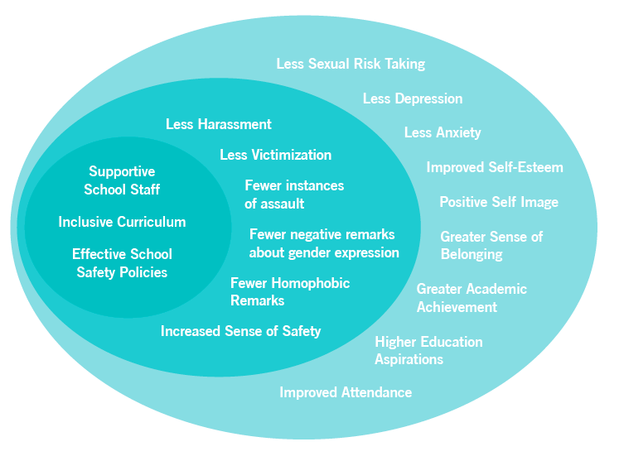
Teoría del cambio según GLSEN
Notes:
Según la teoría de GLSEN, para cambiar el ambiente escolar y mejorar las experiencias de los estudiantes LGBT, se requiere tres cosas: apoyo de parte de la personal escolar, un programa de estudio inclusivo (o sea que incluya las experiencias y acontecimientos de personas LGBT), y políticas escolares globales que incluyan protecciones para la orientación sexual y la identidad de género. Según GLSEN, cuando estos factores están presente en una escuela, hay menos persecución, menos bullying homofóbico y transfobico, menos comentarios negativos y los estudiantes LGBT se sienten más seguros. Y resulta que cuando hay menos bullying y persecución, hay menos probabilidad de depresión, ansiedad, suicidio. Esto también tiene un impacto positivo en el bienestar de los estudiantes LGBT, tanto emocionalmente como socialmente. Además, sus notas mejoran y no faltan tanto a la escuela.

Slide 41
“Yo logre ser una orientadora escolar para poder empoderar a los estudiantes…Si quieres ser un buen orientador tienes que aprender que no eres un salvador. No estamos rescatando a nadie. Estamos desarrollando, estamos empoderando, estamos ofreciendo recursos y apoyo…y si hay peligro, estamos interviniendo para proteger.”
- Melissa

Slide 42
Estrategias para prevenir el bullying homofóbico
Implementar un programa de estudio inclusivo
Entrenar al personal escolar
Colaborar con miembros de la comunidad escolar
  Comité de convivencia escolar
  Fomentar el liderazgo y empoderamiento estudiantil
Chen-Hayes, 2001; Gay-Straight Alliance Network/Tides Center, et al., 2004; GLSEN, 2009; Gonzalez & McNulty, 2011; Graybill, et al, 2009; Stone, 2003; Kosciw, et al., 2012

Slide 43
Estrategias para prevenir el bullying homofóbico
Abogar por la legislación global a nivel local y a nivel nacional en contra de cualquier tipo de maltrato/acoso
Demostrar apoyo visible en forma de carteles, etiquetas y recursos en la sala de clase, en la oficina del orientador(a) escolar, y en la biblioteca
Chen-Hayes, 2001; Gay-Straight Alliance Network/Tides Center, et al., 2004; GLSEN, 2009; Gonzalez & McNulty, 2011; Graybill, et al, 2009; Stone, 2003; Kosciw, et al., 2012

Slide 44
Puntos de consideración
¿Qué podemos aprender de las experiencias en los Estados Unidos y cómo podemos aplicar esas lecciones a las iniciativas en Latinoamérica?
¿Cómo podemos establecer una red más global que conecta educadores, activistas, expertos y políticos sobre temas que afectan a los estudiantes LGBT?
¿Qué podemos hacer para integrar mejor las voces y perspectivas de jóvenes LGBT en el movimiento hacia escuelas seguras en Chile y mundialmente?

Slide 45
¿Preguntas? ¿Comentarios?
marugonzalez83@gmail.com

Slide 46
ACCIONES destacadas en el ÁMBITO ESCOLAR
Charlas informativas para estudiantes y profesores.
Capacitaciones técnicas para orientadores.
Sesiones especializadas a psicólogos escolares.
Revisión de planes de convivencia escolar.
MATERIALES para:
Padres y Profesores sobre prevención del suicidio
Orientaciones para Profesionales de Salud Mental
Estudiantes sobre diversidad y prevención del bullying
Directores: Respuestas del Sector de Educación frente al Bullying Homofóbico - UNESCO
Para mayor información: proyectos@todomejora.org

